Slide 1
MALİGN KEMİK TÜMÖRLERİ
Dr. Kerem Başarır

Slide 2
Neler Var
Osteosarkom
Kondrosarkom
Ewing sarkomu
Myelomlar

Slide 4
OSTEOSARKOM
Atipik mezenkimal hücrelerin osteoid yaptığı tümördür
Pek çok sınıflandırma ve alt grupları vardır
Erkeklerde daha sık
En sık 2. dekatta
En sık diz çevresinde

Slide 5
Osteosarkom
Klasik osteosarkomda ağrı ve kısa süre sonra başlayan şişlik
Uzun kemik metafizinde destrüktif, Codman üçgeni veya spiküllü, herhangi bir sınırlandırılma olmayan, bulutsu tarzda ossifikasyonlu kitle

Slide 6
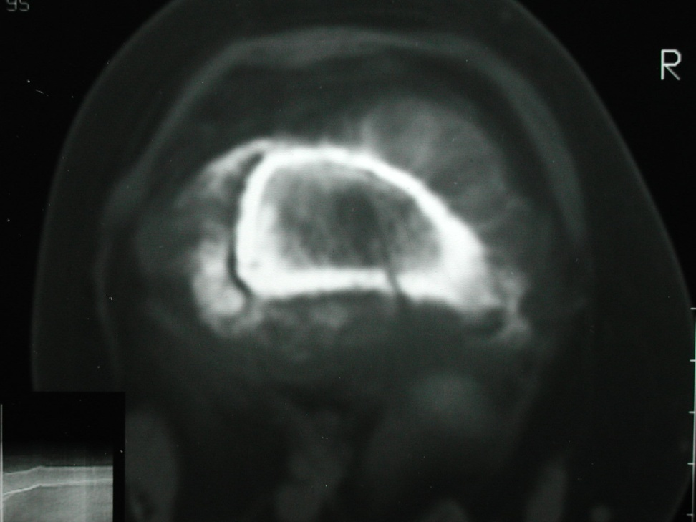
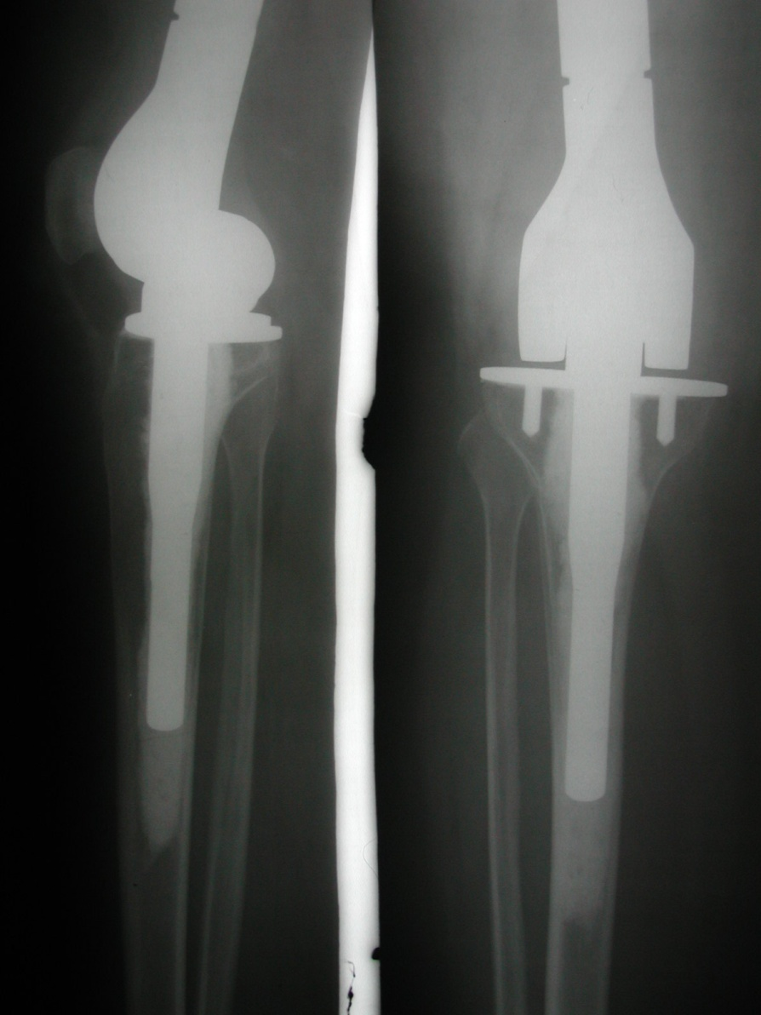
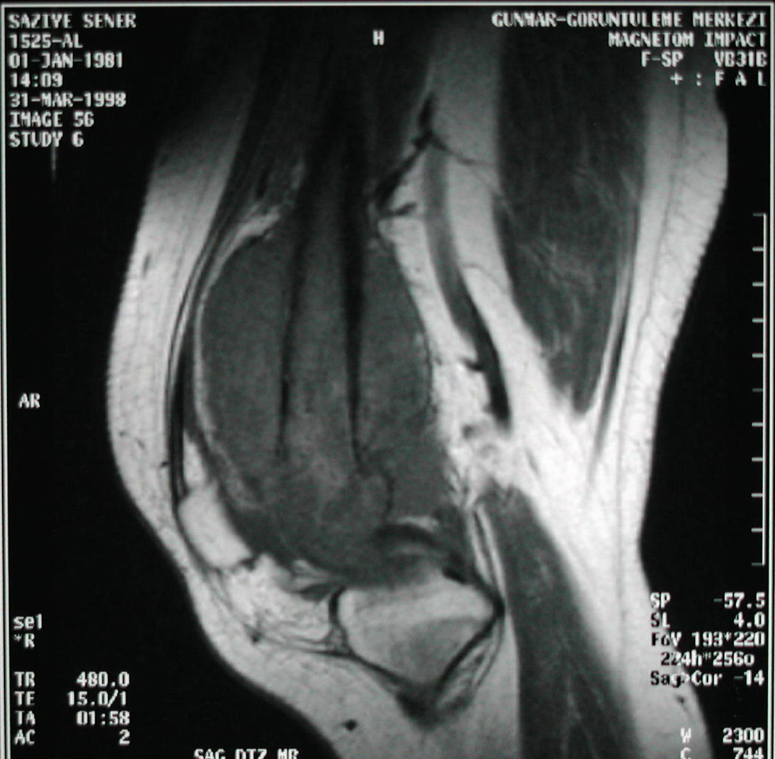
Osteosarkom
Tedavi:
Neoadjuvan KT, cerrahi, adjuvan KT
Cerrahi, adjuvan KT
LG ise sadece cerrahi
RT umutsuz vakada
Sağkalım: ekstremite yerleşimli ve metastaz yoksa %70 civarı

Slide 7
Klasik Osteosarkom

Slide 8
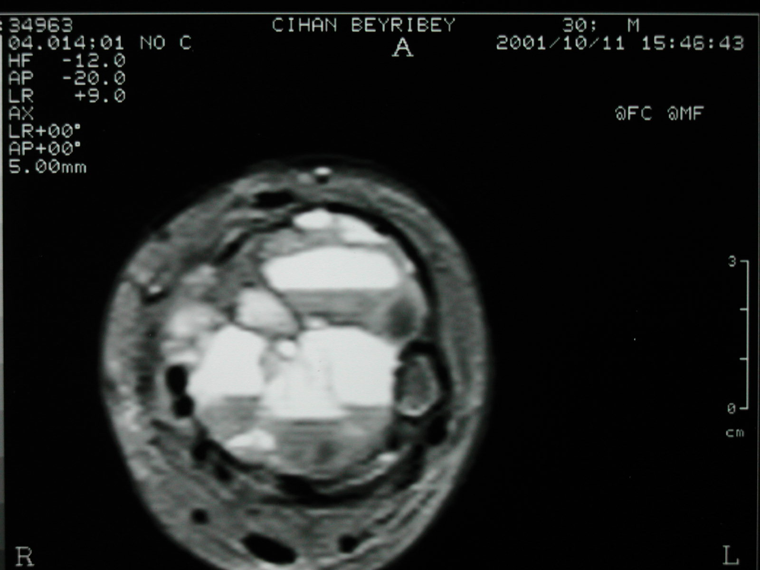
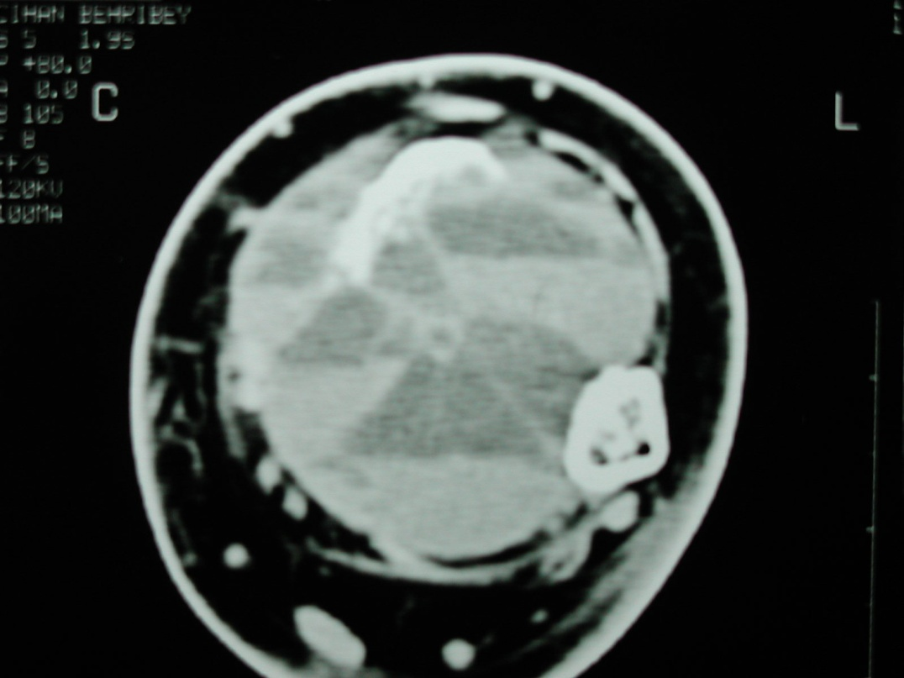
Telenjektazik Osteosarkom

Slide 9
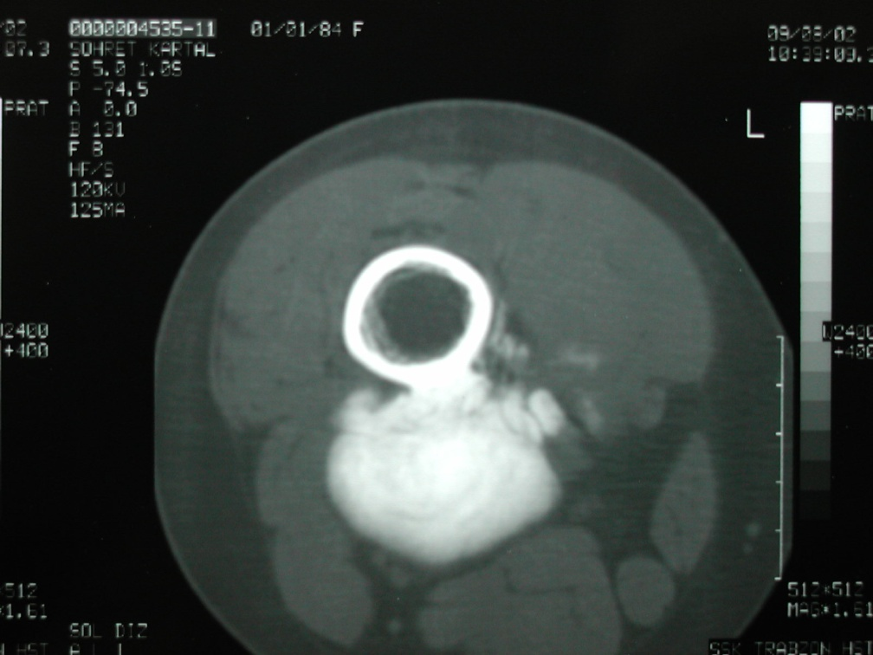
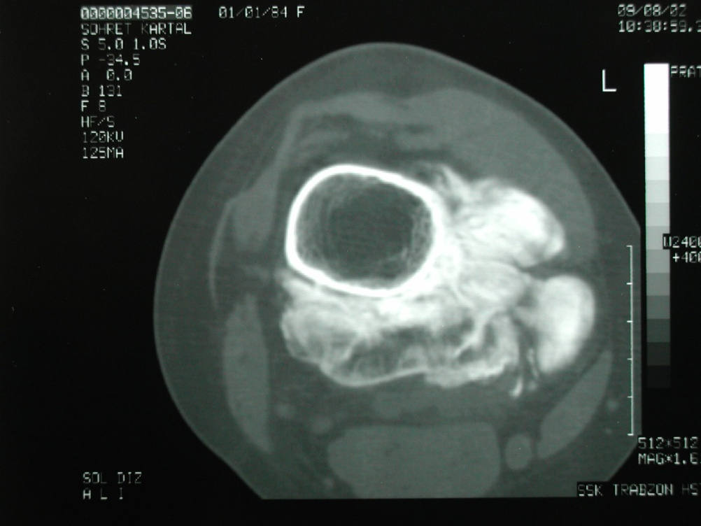
Parosteal Osteosarkom

Slide 10
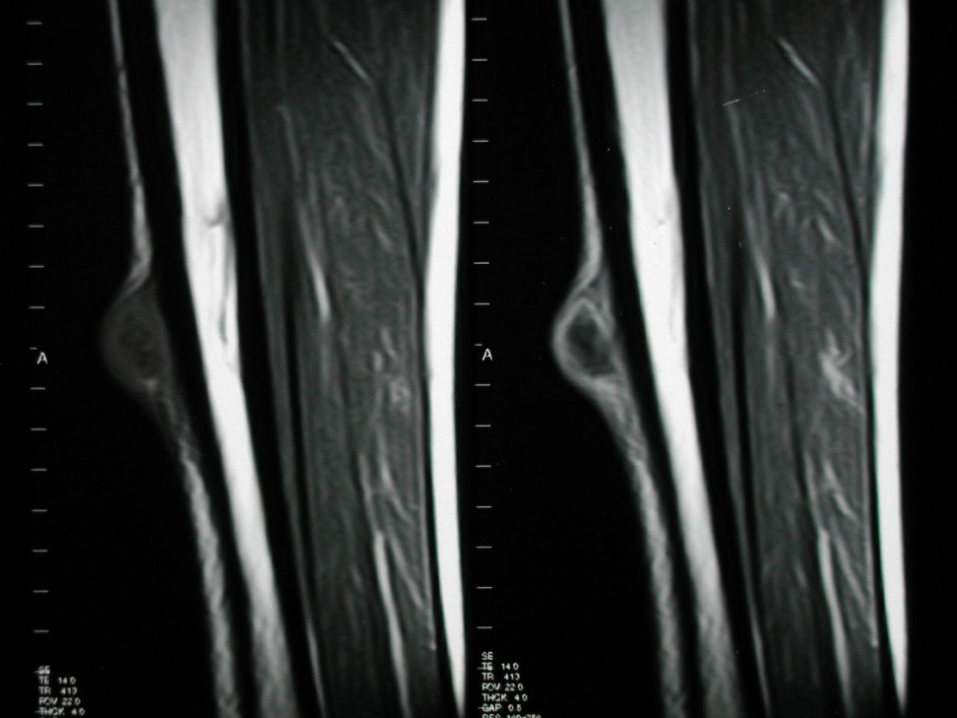
Periosteal Osteosarkom

Slide 11
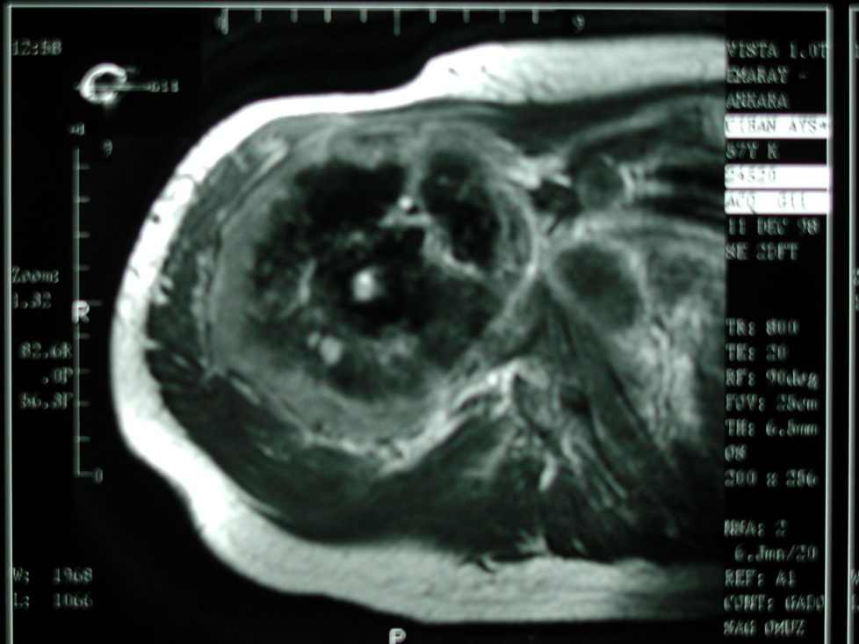
Sekonder Osteosarkom

Slide 12
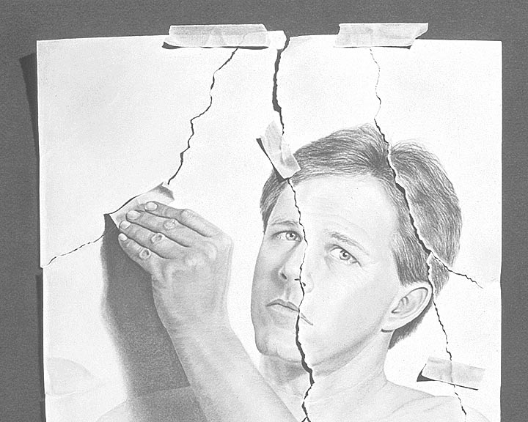

Slide 13
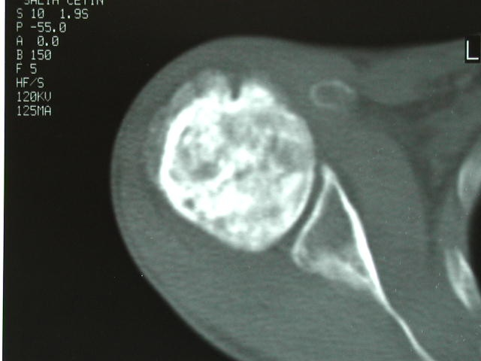
Kondrosarkom
Kemik sarkomlarının %10’u
Geniş yaş aralığında
Primer ve sekonder tipleri var
Gövde veya gövdeye yakın lokalizasyonlarda
%60’ı erkeklerde

Slide 14
Kondrosarkom
Müphem semptomlar, uzun süredir mevcut olan ağrı, şişlik
Uzun kemik metafiz veya diafizometafizinde kortekste destrüksiyon, sınırlandırılması olmayan, irregüler kalsifikasyonlar içeren lezyon

Slide 15
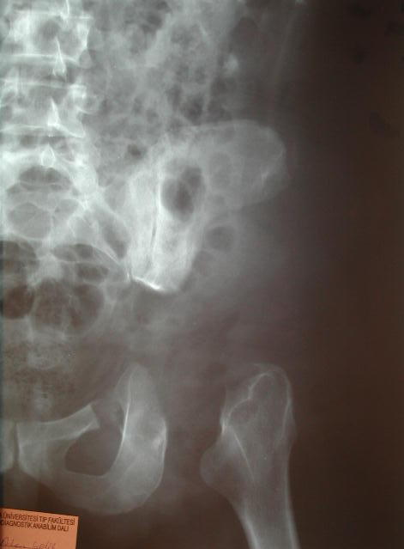
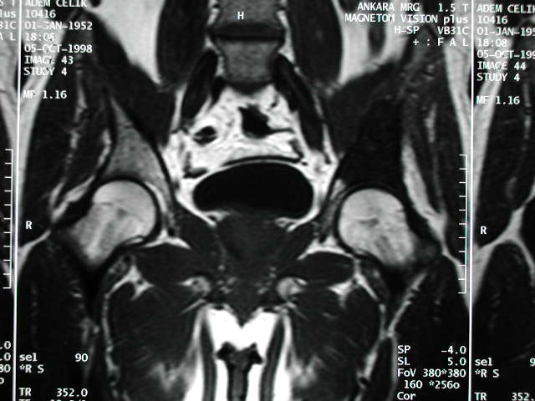
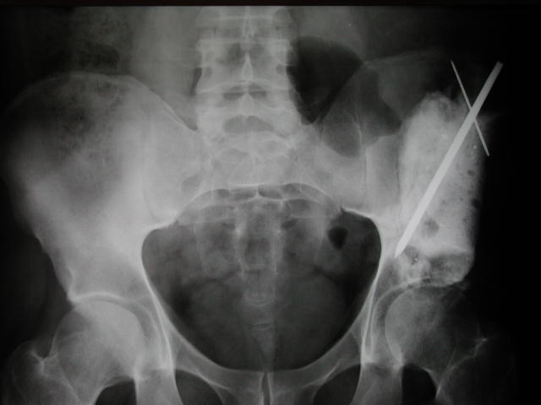
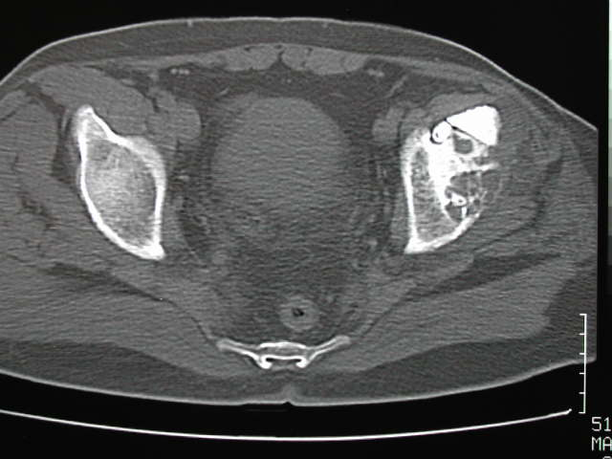
Kondrosarkom
Tedavi: geniş sınırdan cerrahi (lokal rezeksiyon veya amputasyon)
Prognoz tümör derecesi ve cerrahi sınır ile direkt bağlantılı
Dediferansiye ve mezenkimal tip kötü, sekonderler iyi

Slide 16
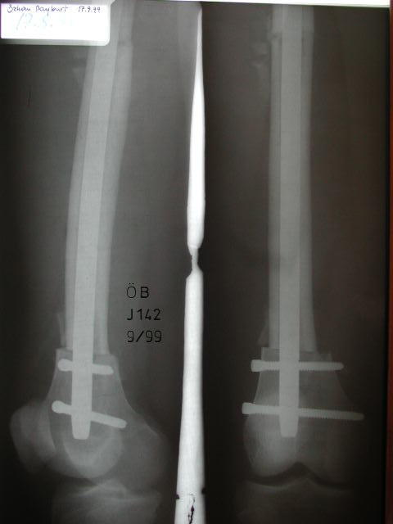
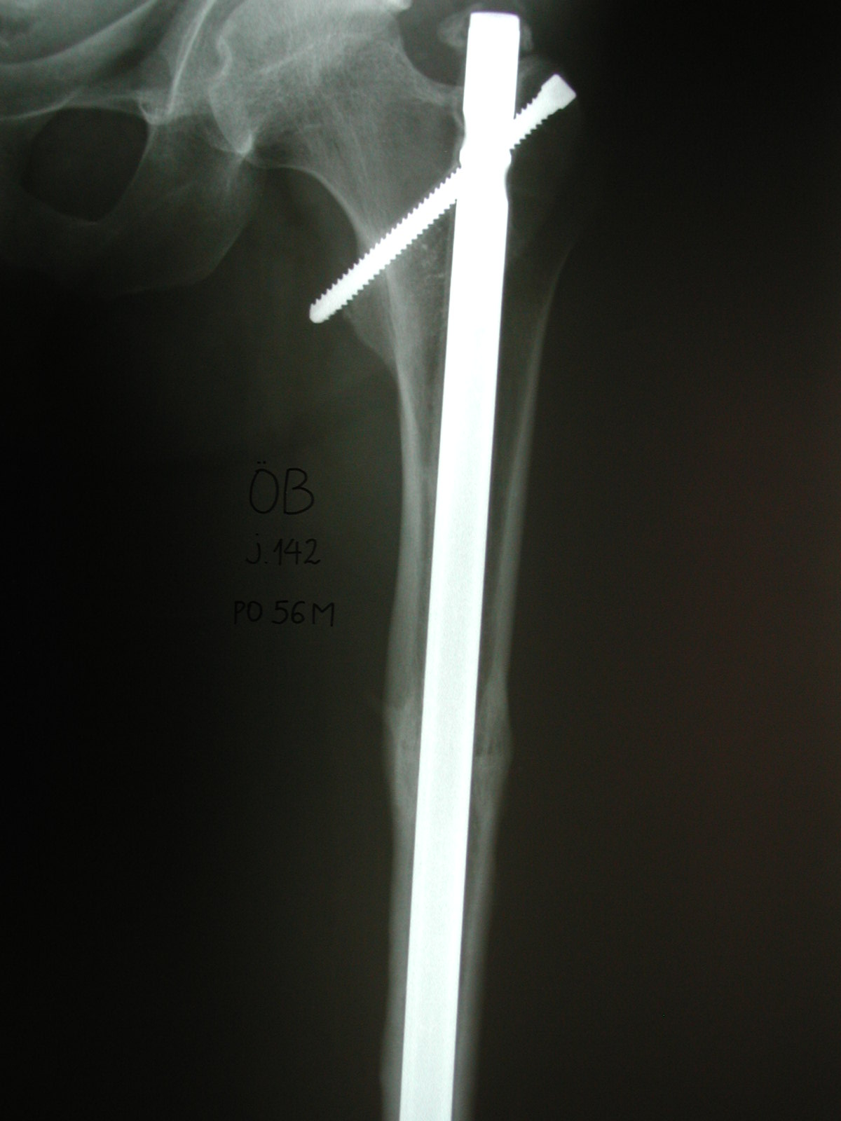
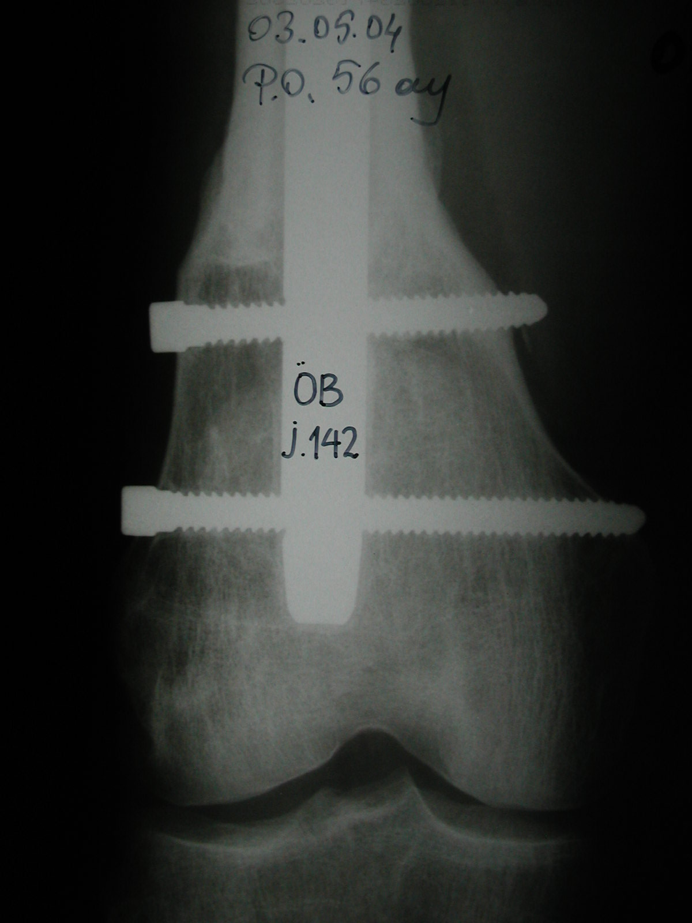
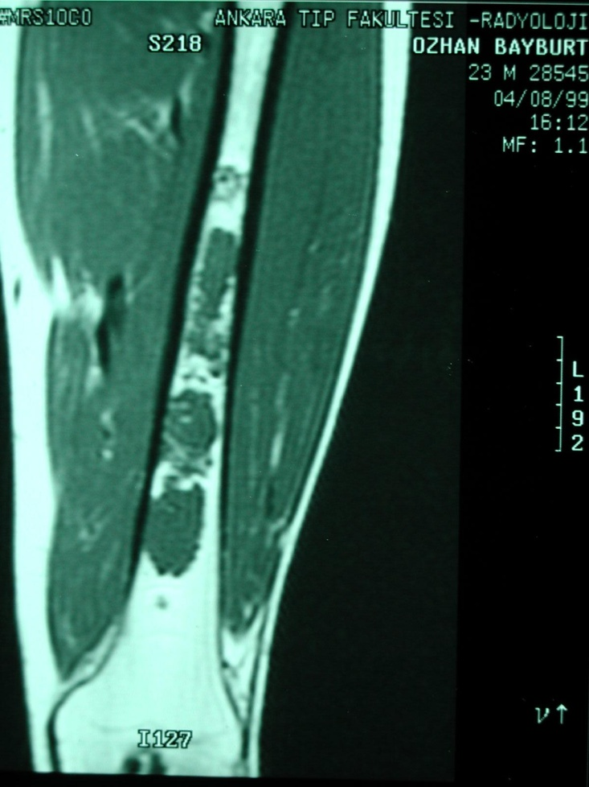

Slide 17
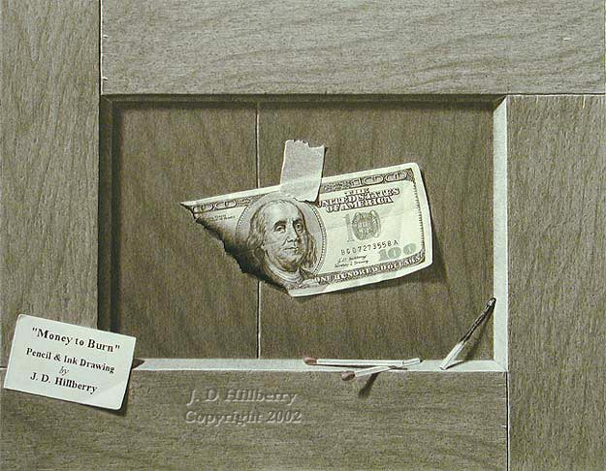

Slide 18
Ewing Sarkomu
Çocukluk çağında ikinci en sık kemik tümörü
Sıklıkla 5 – 25 yaş arası
5 yaş altında Nblastom, 25 üstünde Lenfoma
Küçük yuvarlak hücreli tümörler grubunda
En sık Philadelphia gen translokasyonu var

Slide 19
Ewing Sarkomu
Uzun ve yassı kemiklerde
Uzun kemiklerde diafizometafizer, permeatif destrüksiyon, tabakalar halinde periost reaksiyonu, büyük yumuşak doku kitlesi, litik lezyon

Slide 20
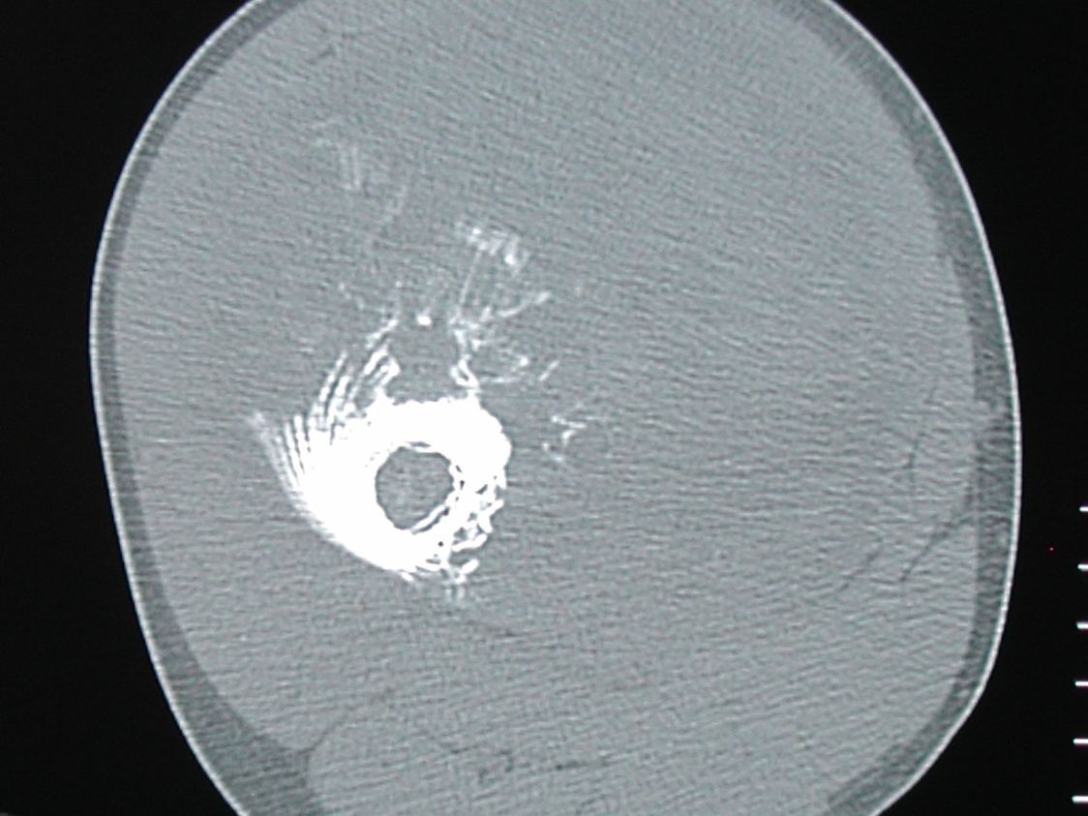
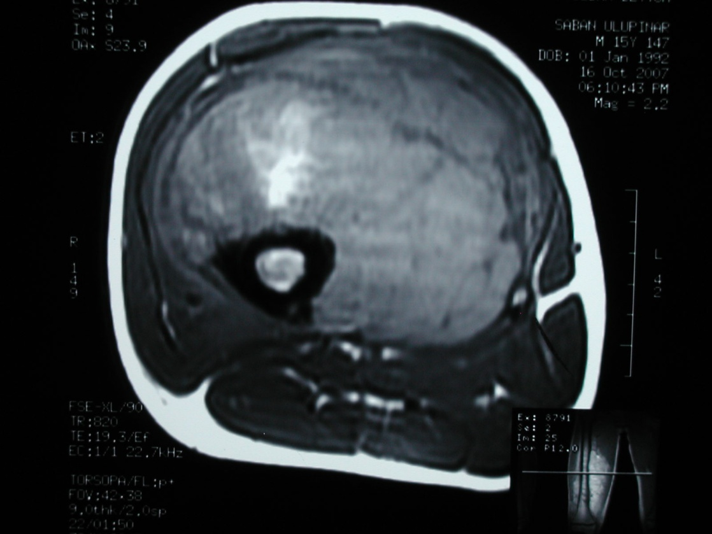
Ewing Sarkomu

Slide 21
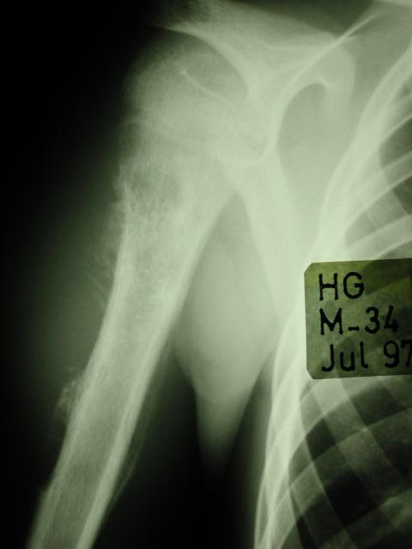
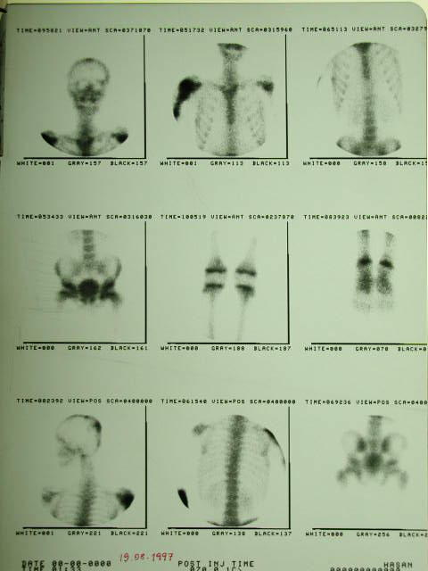
Ewing Sarkomu
Klinik – radyolojik olarak osteomyelitle karıştırılabilir
Başvuruda metastaz sık; sistemik hastalık
Kemoterapi
Cerrahi
Radyoterapi

Slide 22
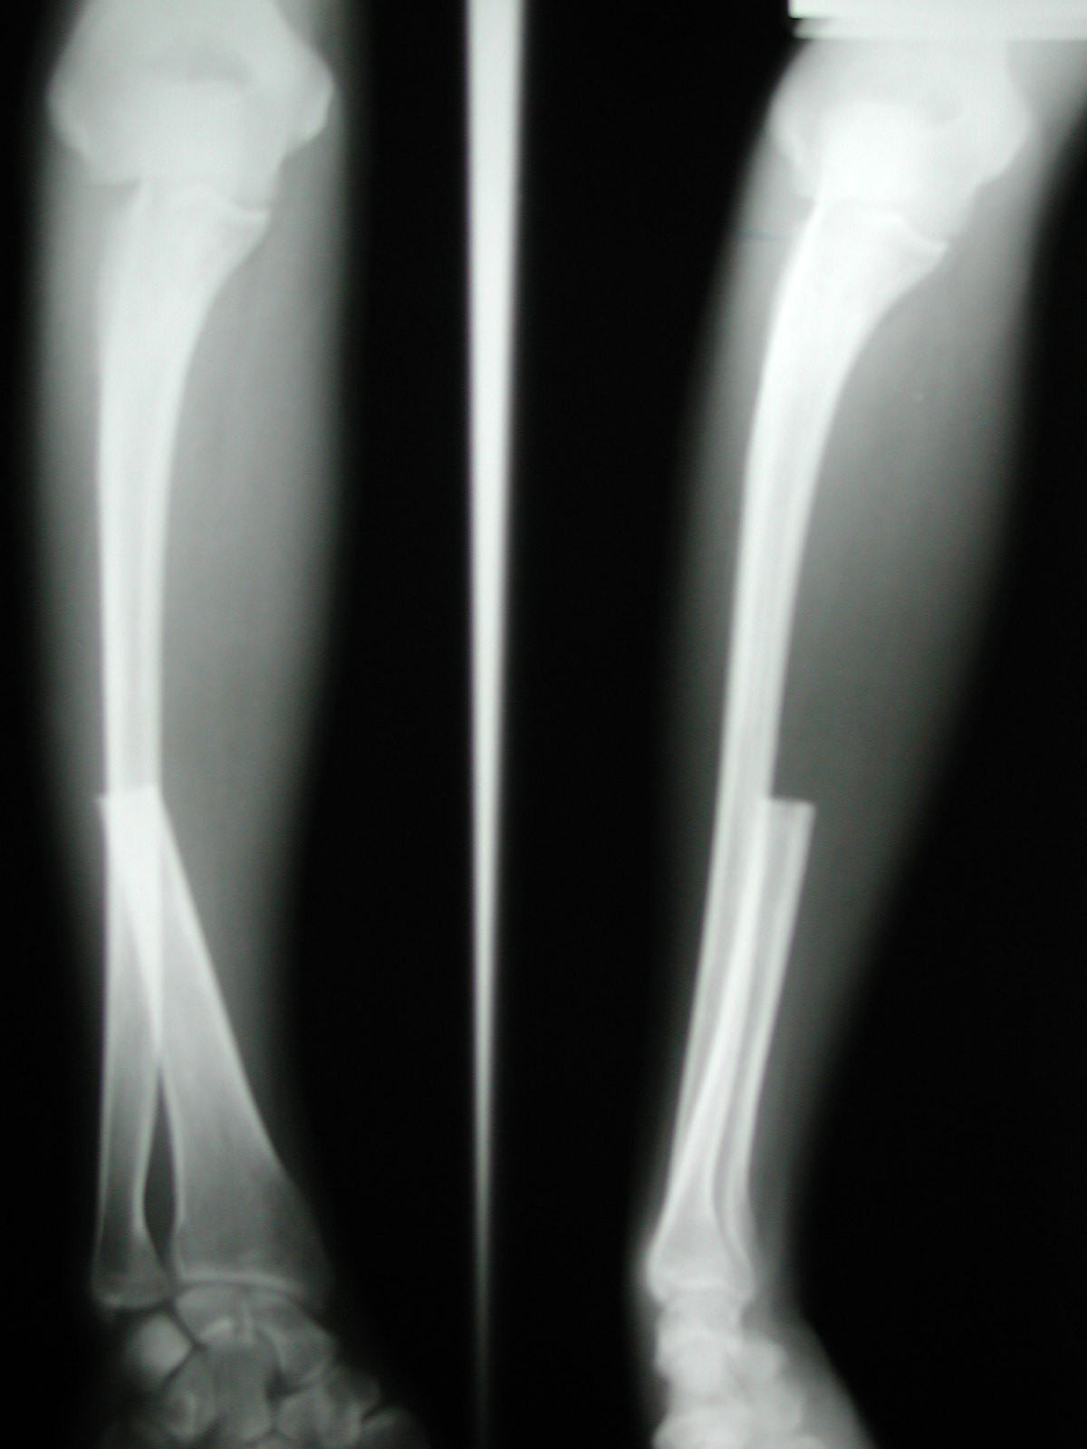
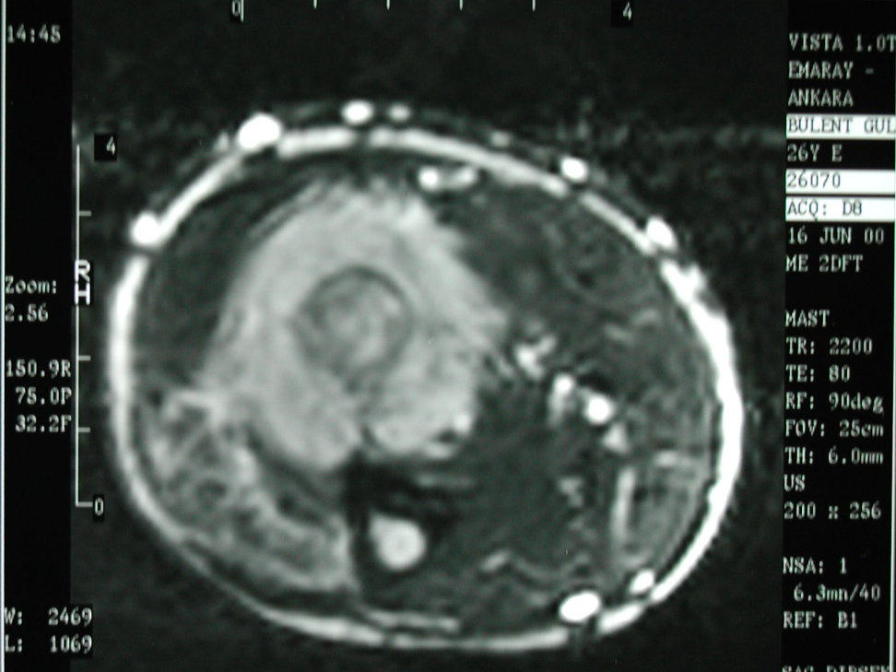
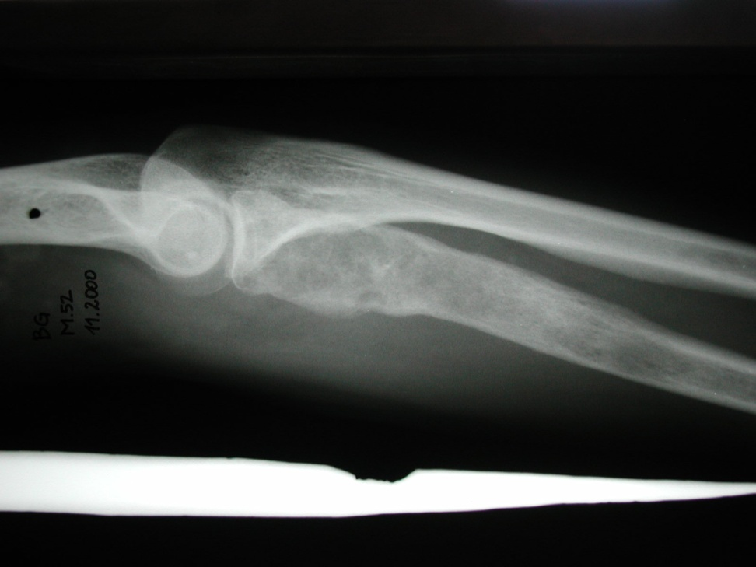

Slide 24
Plazma Hücreli Tümörler
Plazmositomdan multiple myeloma dek uzanan grup
Plazmositom 50, multiple myelom 60 yaş
En sık görülen primer malign kemik tm (%45)
Aksiyel iskelet veya hematopoetik kemik iliği olan kemiklerde

Slide 25
Plazma Hücreli Tümörler
Aksiyel iskelet veya gövdeye yakın uzun kemiklerde, ekmek içi veya güve yeniği manzarası olan küçük litik lezyonlar
Reaktif sınırlandırılma yok
Periost reaksiyonu yok

Slide 26
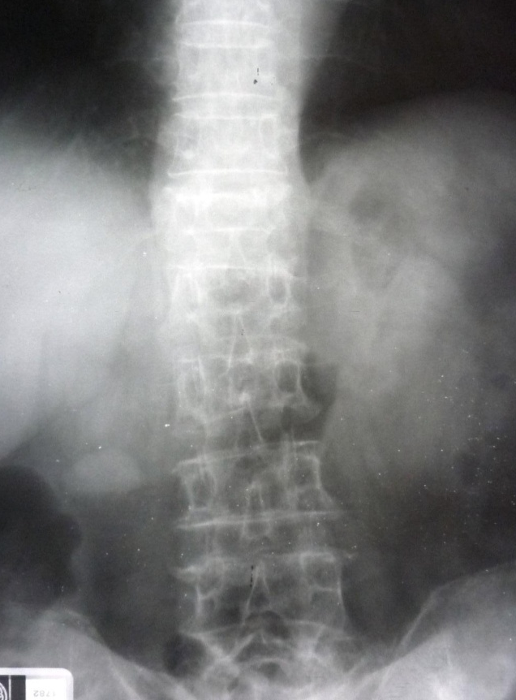
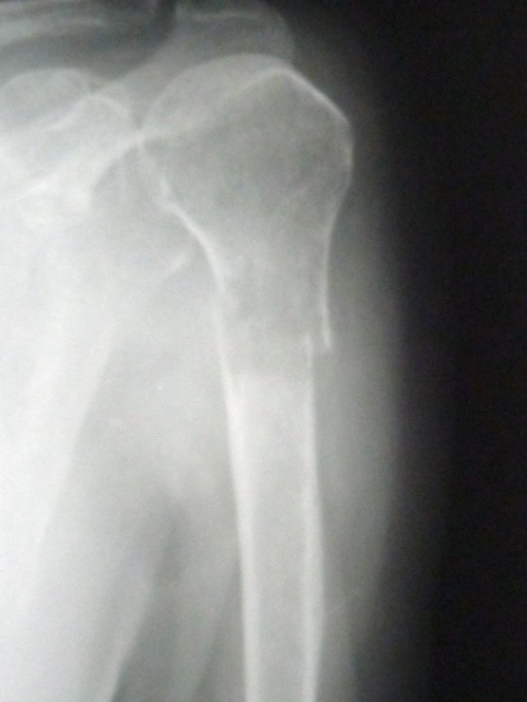
Plazma Hücreli Tümörler
Sintigrafi her zaman işe yaramaz
Patolojik kırık sık; özellikle vertebralarda
Ayırıcı tanıda metastaz, lenfoma, fibrosarkom vardır; radyoloji yetersiz kalabilir. Üniform büyüklük, keskin sınırlar, pediküllerin korunması, klavikula-mandibula tutulumu myelom lehine

Slide 27
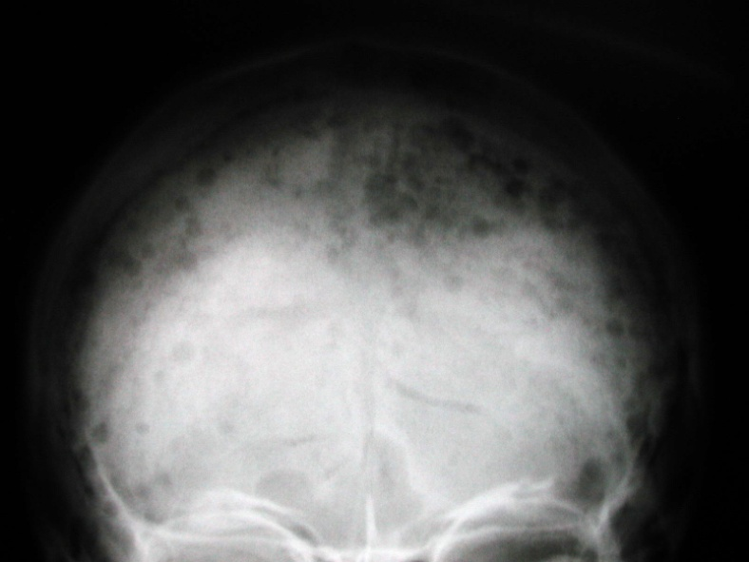

Slide 28
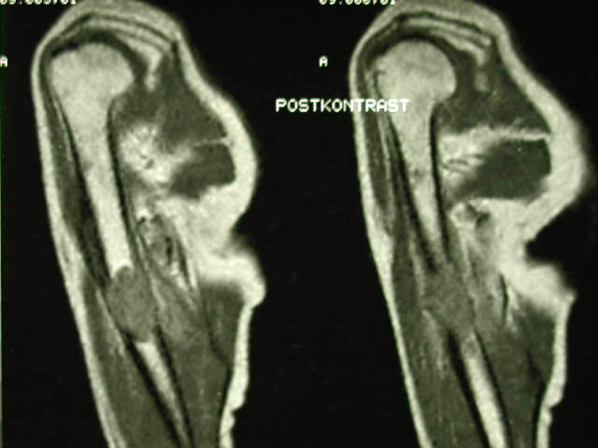

Slide 29
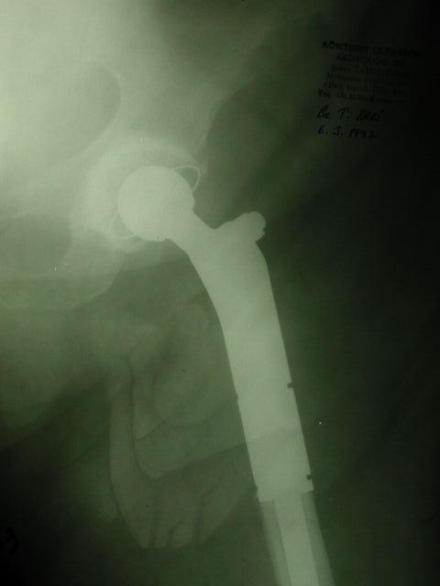
Plazma Hücreli Tümörler
Soliter plazmositom tedavisi RT ile, gerekirse cerrahi
Multiple myelomda KT esas tedavi. Kırık riski düşükse RT, patolojik kırık oldu veya olacak ise cerrahi

Slide 30
Orta – ileri yaş hasta kemik ağrısı, halsizlik, kansızlık ile gelir ve yaygın porotik görünümü var ise multiple myelom akla gelmelidir

Slide 31
TEŞEKKÜRLER

